Slide 1










¿Necesidad o deseo?
Organizaciones colaboradoras:

Slide 2


PUNTO DE PARTIDA:
Entre los habitantes de una pequeña ciudad, tras un intenso debate, se han elegido qué productos/servicios se consideran importantes para que sus habitantes puedan tener una buena calidad de vida. Tiempo después viene una grave crisis económica y se ven obligados a reducir el listado a solo 10 productos/servicios, los que consideren más imprescindibles.

Slide 3




PUNTO DE PARTIDA:
Paso 1:
Paso 2:
Producción y consumo responsable
Analizando nuestros hábitos de consumo
Paso 3:
Paso 4:
Paso 5:
Selecciona tus imprescindibles
¡El cambio es posible!
Conoce a los/las profesionales

Slide 4



¿Necesidad o deseo?:
Paso 1: Producción y consumo responsables (15 minutos)
¿Qué entendemos por producción y consumo responsables?
Vídeo: “ODS 12 Producción y Consumo Responsables”

Slide 5


¿Necesidad o deseo?:
Paso 1: Producción y consumo responsables (15 minutos)
Adivina a qué me dedico y cómo lo he conseguido.
Tienes que adivinar a qué me dedico y los estudios que he realizado para conseguirlo. Puedes preguntarme lo que quieras, pero solo puedo responder Si / No.
Compartiendo mi experiencia laboral.
Ya sabéis a qué me dedico, ¿Qué te gustaría saber?
Voy a intentar responder las preguntas que habéis preparado. ¡Cualquier duda que surja, la comentamos!

Slide 6




¿Necesidad o deseo?:
Paso 2: Analizando nuestros hábitos de consumo
(5 minutos)
¿Cuáles son nuestras necesidades?
De todo lo que compramos, ¿qué necesitamos realmente?
¿Qué estrategias se utilizan para hacernos comprar más de lo que pensábamos en un principio?

Slide 7


¿Necesidad o deseo?:
Paso 3: Selecciona tus imprescindibles
(15 minutos)
ACTIVIDAD POR GRUPOS
Formar grupos reducidos (4-6 personas)
Coger un juego de fichas completo, con todas las opciones propuestas.
Seleccionar los 10 productos/servicios que consideráis primordiales para tener una buena calidad de vida.
Ordenar las opciones elegidas por prioridad.
FICHA DE PRODUCTOS / SERVICIOS

Slide 8
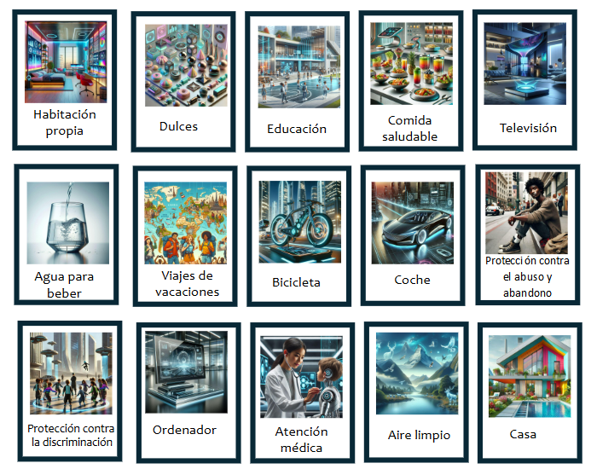


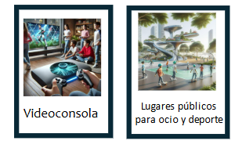
¿Necesidad o deseo?: FICHA DE PRODUCTOS / SERVICIOS

Slide 9
¿Necesidad o deseo?:
PREGUNTAS DE REFLEXIÓN
¿Qué artículos de la lista inicial son deseos y cuáles necesidades?
¿Cuál es la diferencia entre deseos y necesidades?
¿Los deseos y las necesidades difieren de una persona a otra? ¿Y de una sociedad a otra? ¿Por qué sí o por qué no?
¿Consumimos según necesidades o deseos?
¿Consumimos todos y todas por igual?
Paso 3: Selecciona tus imprescindibles
(15 minutos)
PUESTA EN COMÚN Y CONSENSO
Colocar vuestras opciones por orden de priorización en el tablero, justificando el por qué.
Objetivo: Entre todos los grupos debéis consensuar, reducir las opciones a 10 y priorizarlas.

Slide 10



¿Necesidad o deseo?:
Paso 4: El cambio es posible
(10 minutos)
Os invitamos a realizar un viaje a través de los PLANETAS de las profesiones del futuro, para asegurar un lugar donde se cumplan vuestras expectativas, de una forma sostenible.
Podéis comenzar revisando los perfiles profesionales relacionados con las tres primeras opciones seleccionadas por vuestro grupo.
¿Sabéis lo que es la economía circular? ¿Y el objetivo Zero waste?

Slide 11


¿Necesidad o deseo?:
Paso 5: Conoce a los profesionales que nos ayudan a conseguirlo
(10 minutos)
Seleccionar de la base de datos de profesionales a tres personas que ayudan a conseguir los imprescindibles que habéis elegido.
Elegir uno de ellos y compartir con el resto de los grupos sus experiencias.

Slide 12



RECOMENDACIONES:
Asegúrate de tener acceso a internet para ver los videos y completar el cuestionario.
Sé respetuoso con los/las profesionales STEM que os acompañen en el aula.
Crea un ambiente de respeto y apoyo en tu grupo, donde todas las personas se sientan cómodos compartiendo sus ideas.

Slide 13
¿Necesidad o deseo?
Organizaciones colaboradoras:

